Slide 1
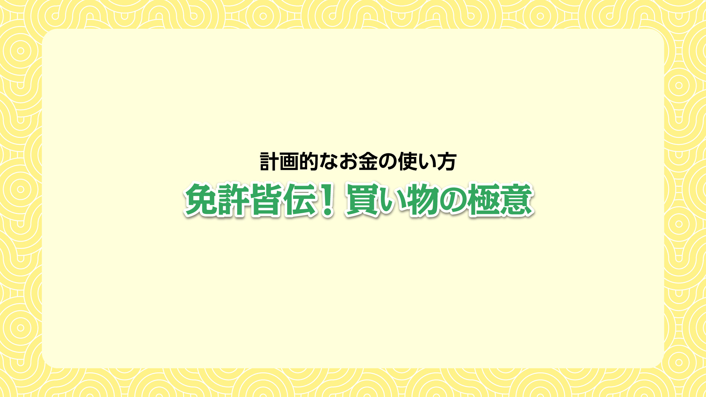
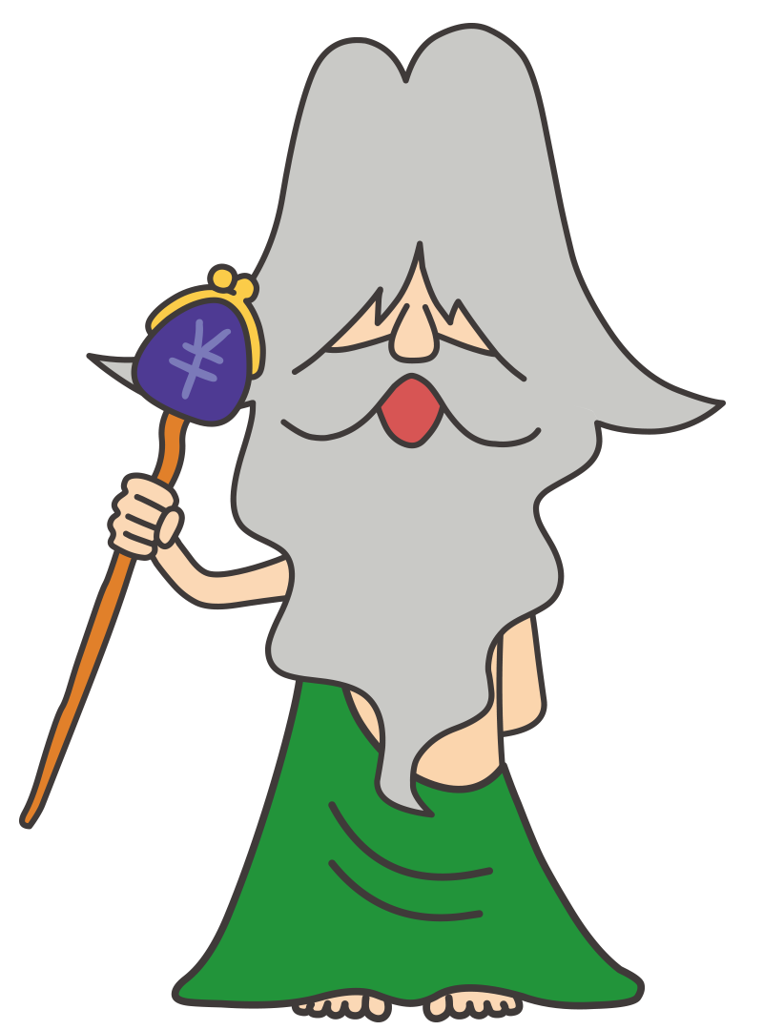

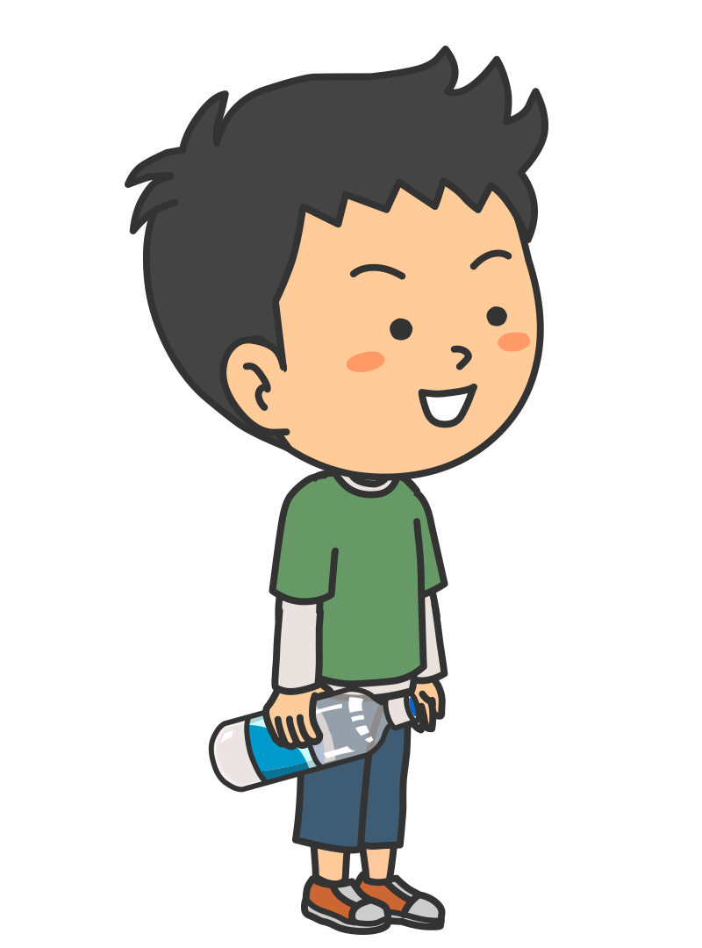
掲示用資料

Slide 2
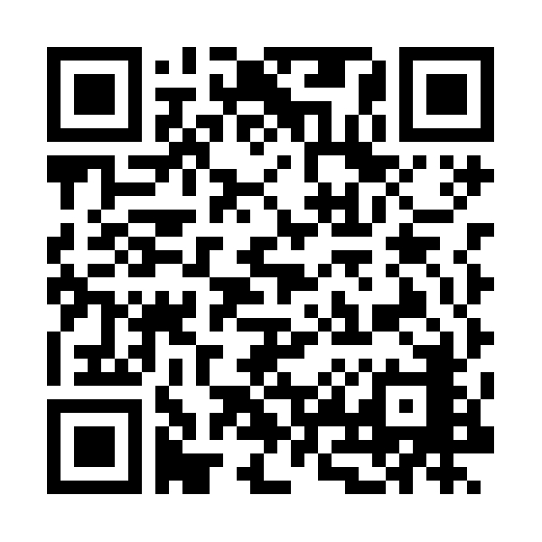
1. 買う前に考えよう

Slide 3


1.買う前に考えよう
最近どんな買い物をした？

Slide 4
1.買う前に考えよう
ものを買う前に考えたいポイント
●自分がほしいと思う理由、本当に必要かを考えよう
●予算をあらかじめ設定して、予算内で無理なく買えるか考えよう
●同じようなものがほかにないか調べてみよう
●丈夫なものか、修理できるか、手入れがしやすいかなども調べよう
●環境のことを考えて、リサイクルできるか使った後のことも考えよう

Slide 5

1.買う前に考えよう
話し合おう
ふだんよく⾏く文ぼう具屋さんで1,000円の福袋を売っていたよ
中身は、1,500円分の品が⼊っているらしい
買う？それとも買わない？

Slide 6
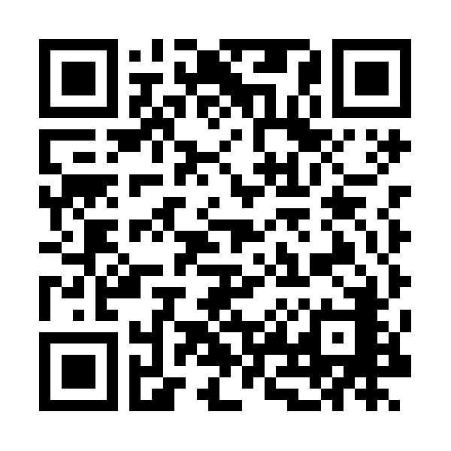
2.
価格や商品の特徴を調べよう
品物を選ぶ１

Slide 7



2. 価格や商品の特徴を調べよう 品物を選ぶ１
ほしいもののことを調べたいとき
何を使って調べる？
パンフレット・チラシ
雑誌
インターネット

Slide 8


2. 価格や商品の特徴を調べよう 品物を選ぶ１
どんな水筒がほしいか
考えてみよう

Slide 9


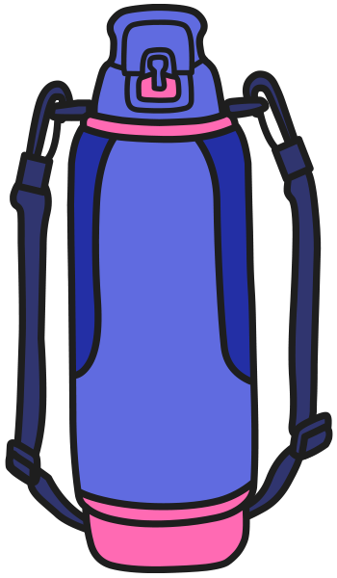





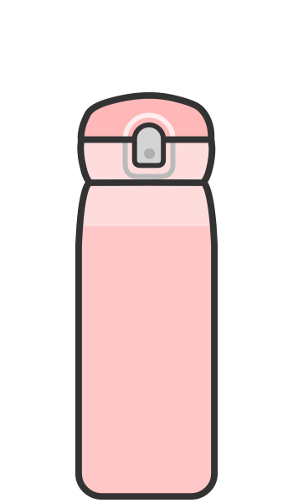
2. 価格や商品の特徴を調べよう 品物を選ぶ１
真空断熱ボトル
¥2,970
アウトドアスポーツウォーターボトル
¥2,360
スポーツボトル
【ワンタッチオープン】
¥3,320
エレガントボトル
¥5,630
ステンレススポーツ
ストローボトル
¥4,180
ベーシックスタイルボトル コップ付き
¥1,749
【キャラクター】コップ付きボトル¥1,650
エコボトル
¥968
ペールカラーボトル
¥1,300

Slide 10
2. 価格や商品の特徴を調べよう 品物を選ぶ１
話し合おう
買い物をする前に商品の情報を得るためにはどんな⽅法があるかいろいろあげてみよう
その情報が信⽤できるかどうかも考えてみよう

Slide 11
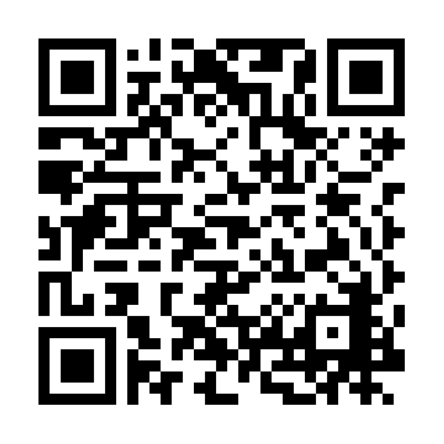
3.
表示やマークを見てみよう
品物を選ぶ２

Slide 12
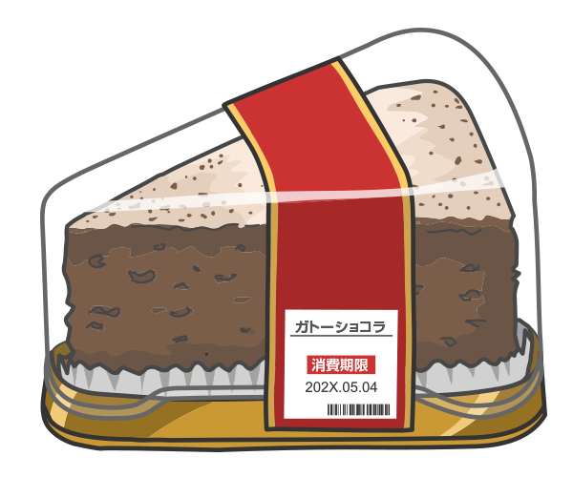
3. 表示やマークを見てみよう 品物を選ぶ２
名称 | 洋生菓子
原材料名 | チョコレート（国内製造）、鶏卵、砂糖、マー ガリン、小麦粉、ココアパウダー、洋酒、水あ め（一部に小麦・卵・乳成分・大豆を含む）
添加物 | ソルビット、膨張剤、乳化剤、香料、グリシン、増粘多糖類、（一部に大豆を含む）
内容量 | １個
消費期限 | ○年○月○日
保存方法 | 要冷蔵（10℃以下で保存）
製造者 | 株式会社黒船洋菓子 神奈川県○○市○○123
食品表示を見てみよう
栄養成分表示（1個（100g）当たり） | 熱量400kcal、たんぱく質7.0g、脂質27.5g、 炭水化物35.8g、食塩相当量0.3g

Slide 13
3. 表示やマークを見てみよう 品物を選ぶ２
賞味期限
食品が「おいしく食べられる期限」のこと
賞味期限を過ぎてもすぐに食べられなくなるわけではない
期限を過ぎると味や香りが変わることがある
消費期限
食品が「安全に食べられる期限」のこと
消費期限を過ぎた食品を食べると食中毒などにつながる可能性もある
期限を過ぎたら食べるのはやめよう

Slide 14






3. 表示やマークを見てみよう 品物を選ぶ２
どんな商品につけられるマーク？
JASマーク
JISマーク
SGマーク
グリーンマーク
エコマーク
プラマーク

Slide 15
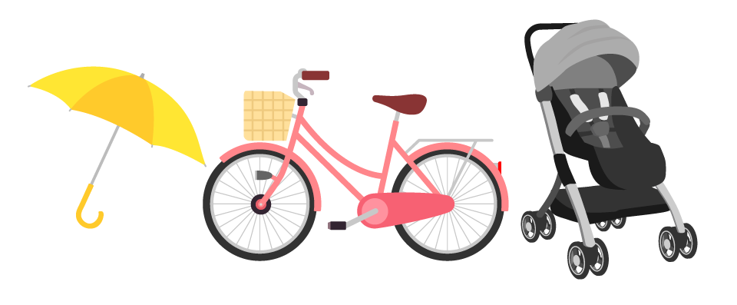

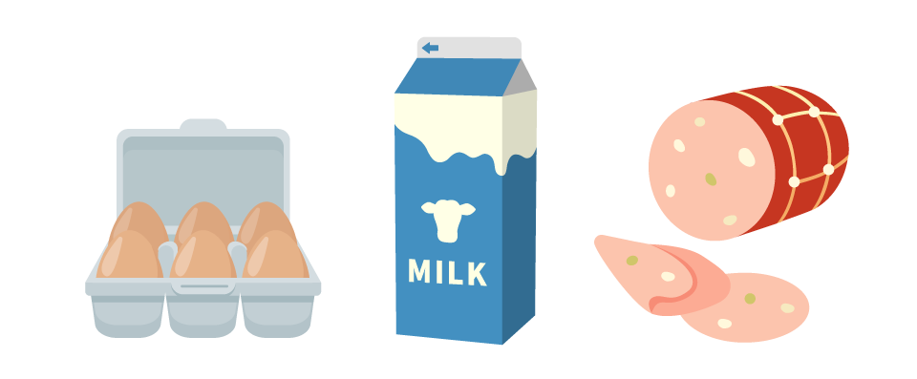
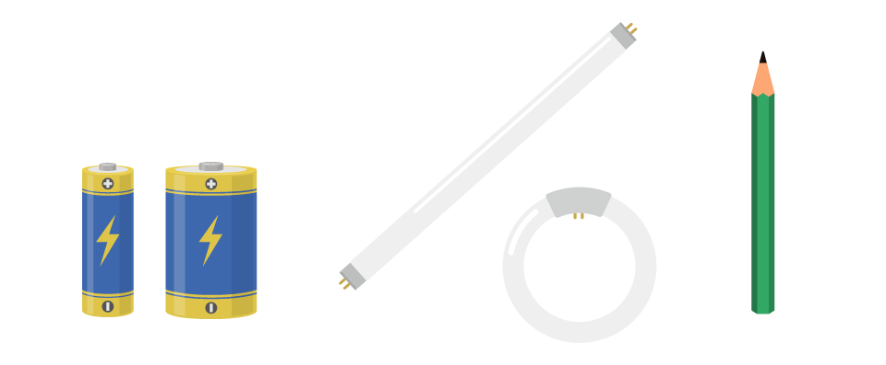
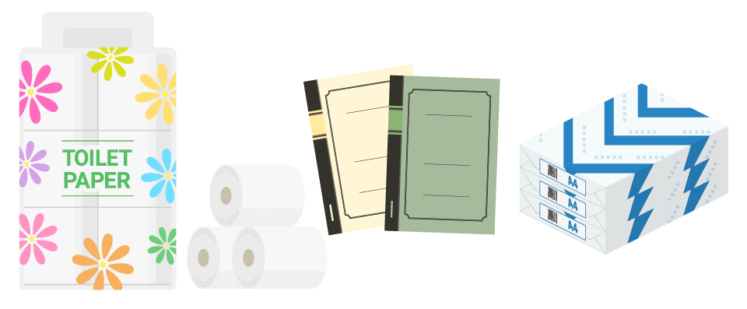
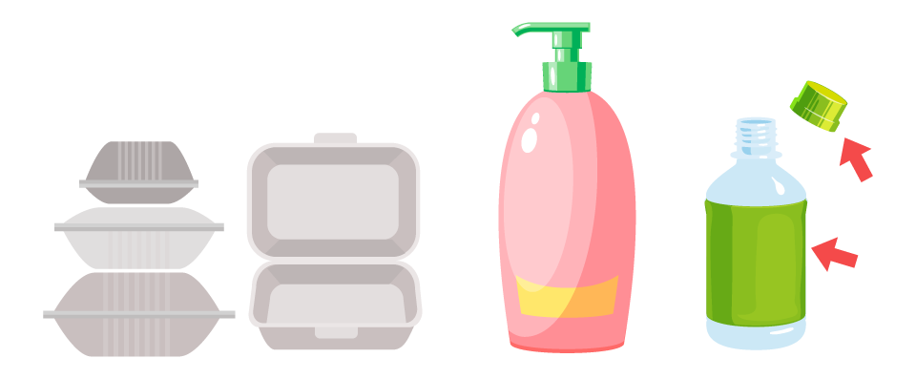
3. 表示やマークを見てみよう 品物を選ぶ２
マークがつけられている商品の例

Slide 16
3. 表示やマークを見てみよう 品物を選ぶ２
調べてみよう
⾝の回りにある商品についている表⽰やマークをいろいろ探して、どういう意味なのか調べてみよう！

Slide 17
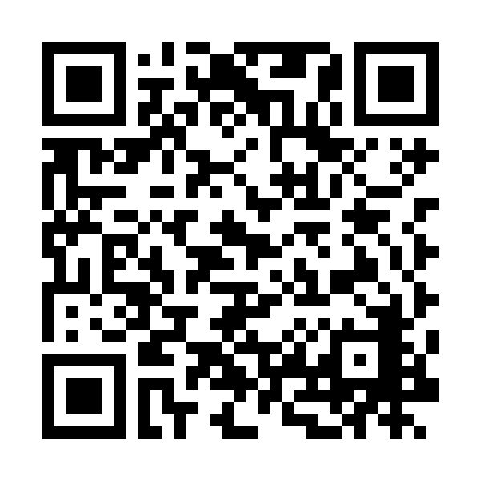
4. 買い物をふり返ろう

Slide 18

4. 買い物をふり返ろう
最近、自分が買ったものを思い出してチェック！
計画をもとに買い物ができたか
予算内に収まったか
レシートを保存しているか
⽣活に活⽤できたか
品質は満⾜か、使いやすいか
⻑持ちするよう⼤切に使ったか
むだなく最後まで使ったか

Slide 19
4. 買い物をふり返ろう
安物買いの銭失い
安くて品質が悪いものを買うと、修理や買い直しが必要で、結局はお金をむだに使って損をするという意味
そんな経験をしたことはある？

Slide 20
4. 買い物をふり返ろう
話し合おう
話題のおかしを買って⾷べてみたら、⾃分にとってはあまりおいしくなかった
自分にとっておいしいかは、買う前にどれだけ情報を集めても⾷べてみないとわからない
このおかしは買ってよかったと⾔えるかな？それとも買わない方がよかったかな？

Slide 21
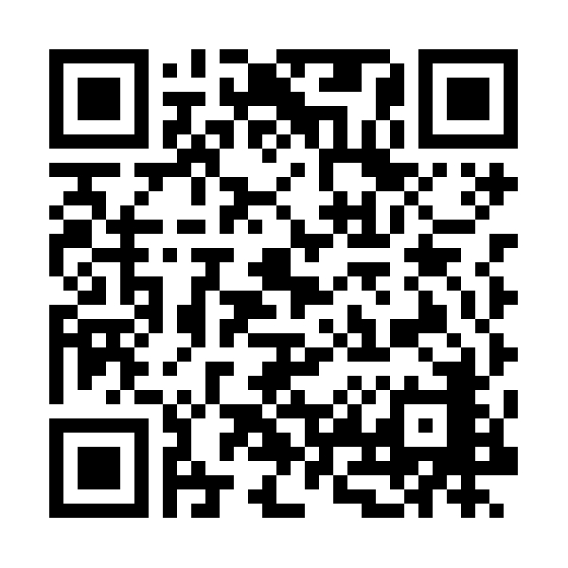
5.
みそしるの材料を買おう
〜目的に合わせた買い物〜
実践編1

Slide 22
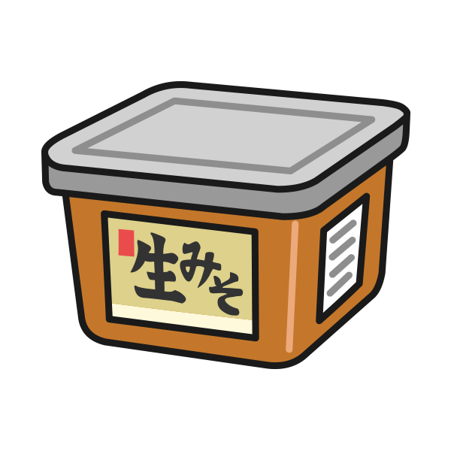
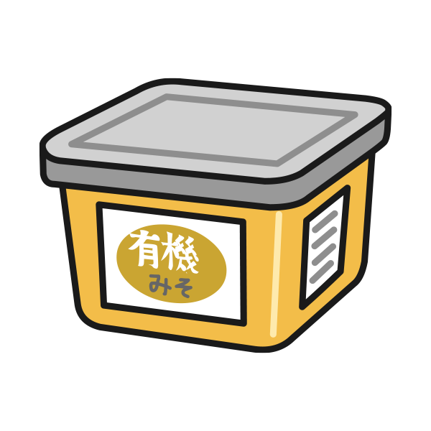
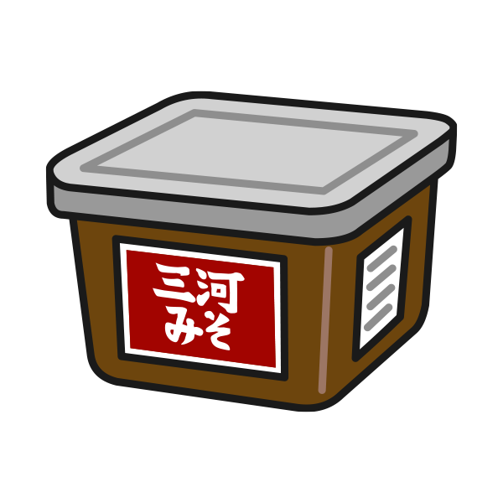
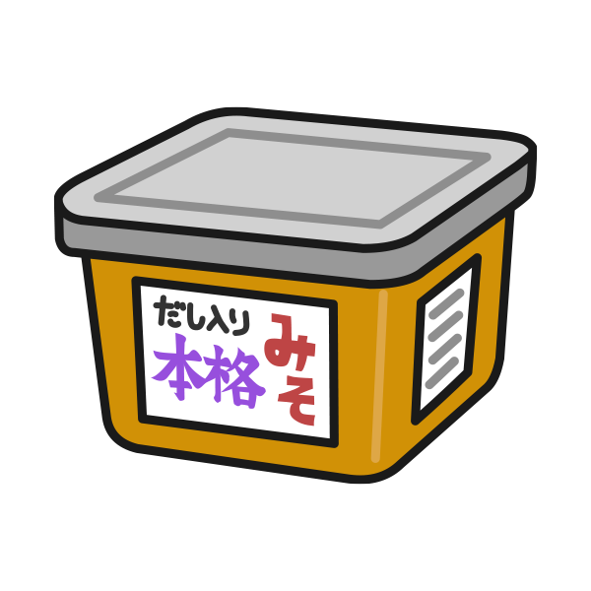
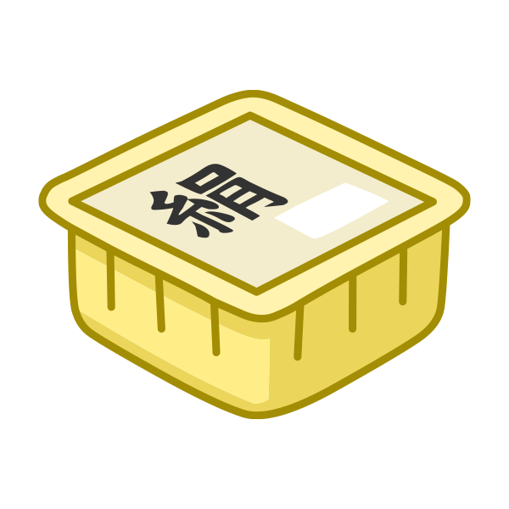


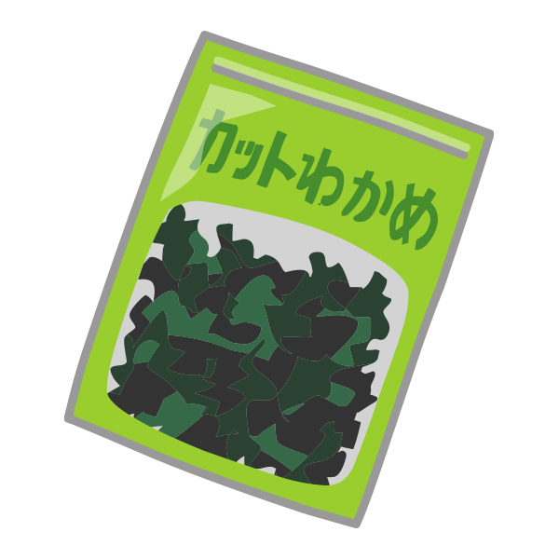
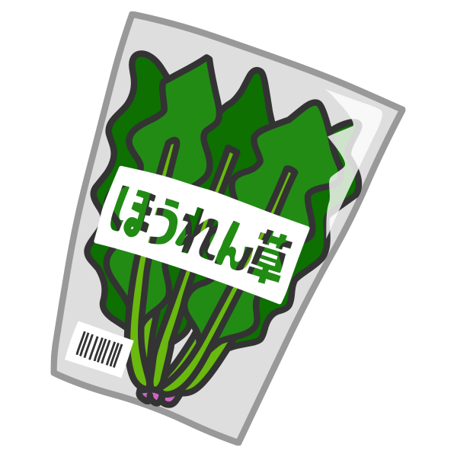

5. みそしるの材料を買おう〜目的に合わせた買い物〜 実践編1
予算1,000円で
おいしいみそしるを
作るなら？
特選生みそ 中甘口
(要冷蔵)
756円(税込)
有機みそ（白）無添加 中甘口
648円(税込)
伝統の味
八丁みそ
565円(税込)
だし入り本格みそ
プロの味
398円(税込)
とうふ
242円(税込)
こだわりきぬ
110円(税込)
天然わかめ
563円(税込)
乾燥わかめ
235円(税込)
ほうれん草
348円(税込)
ほうれん草
254円(税込)

Slide 23
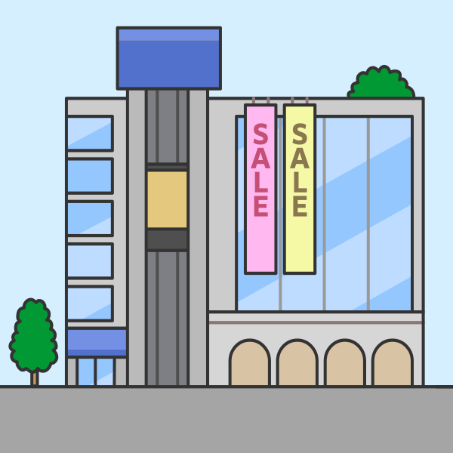
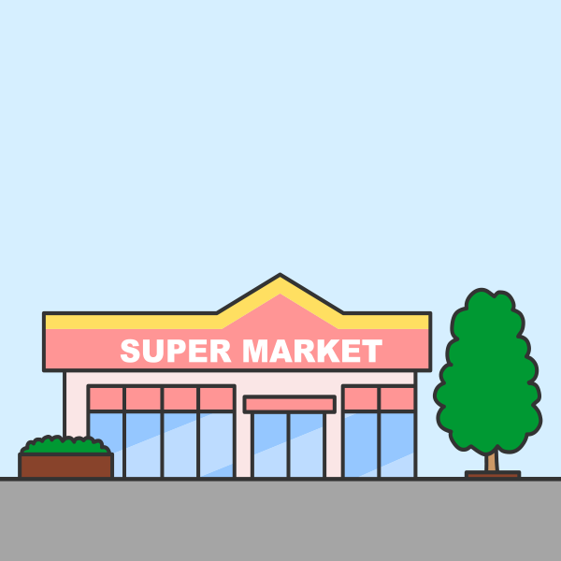
5. みそしるの材料を買おう〜目的に合わせた買い物〜 実践編1
同じ商品でも値段が違うのはどんなとき？

Slide 24
5. みそしるの材料を買おう〜目的に合わせた買い物〜 実践編1
みその種類と値段のちがい
みその種類は原料や出来上がりの色で分けられる
品質の高いみそは製造工程で手間と技術が必要になり、製造場所が限られるので値段が高くなる
原材料の調達費用、地域性やブランド力なども値段に影響している

Slide 25
5. みそしるの材料を買おう〜目的に合わせた買い物〜 実践編1
話し合おう
安いみそと⾼いみそはどんな点がちがうのかな？
みそに限らず同じ品物でも安い商品と⾼い商品がある場合、どんな点がちがうのか比べて考えてみよう

Slide 26
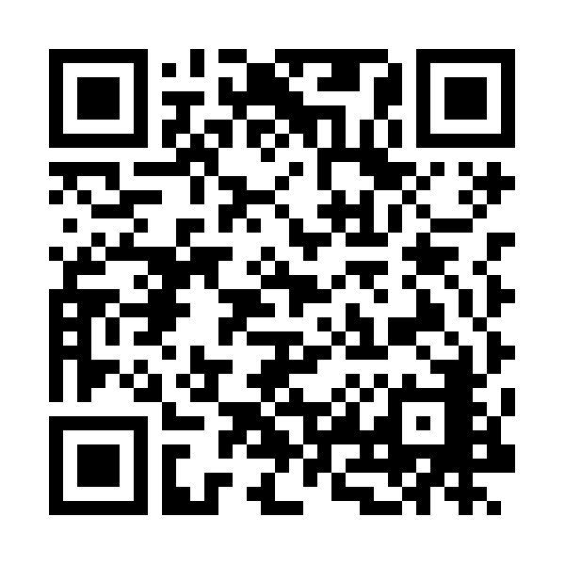
6.
日曜日のお出かけプランを
考えよう
実践編2

Slide 27
6. 日曜日のお出かけプランを考えよう 実践編2
お金の使い方を計画する
限られた予算内で過ごす１日のお金の使い方を考えてみよう
何にいくらかかるのか出かけた先で必要となる費用（コスト）を事前に調べる必要がある
必要なことを書き出して優先順位をつけるようにすると、計画を立てやすくなる

Slide 28

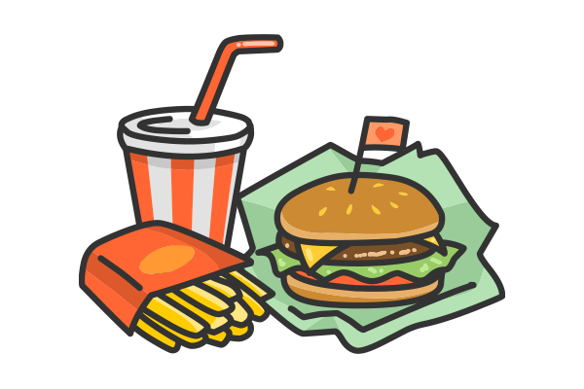

6. 日曜日のお出かけプランを考えよう 実践編2
話し合おう
⾃分が⼀番楽しいプランと、友達が⼀番楽しいプランはちがうかもしれない
友達といっしょに「2,000円で楽しめる⽇曜⽇のお出かけプラン」を話し合ってみよう！

Slide 29
6. 日曜日のお出かけプランを考えよう 実践編2
動物園
200円
遊園地
1,100円
映画館
1,000円
プール
300円
公園
0円
行き先
（どれか１つ）
歩く
0円
自転車
0円
電車（往復）180円(こども)
バス（往復）220円(こども)
タクシー（往復）
（１人あたり）1,100円
移動手段
（どれか１つ）
ハンバーグ
ランチ
1,350円
ハンバーガー777円(持ち帰り)
792円（店内）
ラーメン
800円
パンケーキ
960円
たこやき
648円(持ち帰り)
660円（店内）
お昼ご飯
（どれか１つ）
ソフトクリーム
230円
ポテトチップス
110円
ポップコーン
350円
ラムネ
90円
どうぶつ
ドーナツ
320円
おやつ
（3つまで）

Slide 30
まとめ
買い物の前に、買いたい商品の情報を集めて、本当に買う必要があるか考えることが大切であるとわかった
使⽤する⽬的に合っているかや環境への影響を考えることも大切であるとわかった
さまざまな商品表⽰があり、品物を選ぶときの参考にするとよいことがわかった
有意義な買い物だったか、ふり返ることが大切であるとわかった

